Slide 1
InDive 시연 시나리오

Slide 2
로그인 및 회원 가입

Slide 3
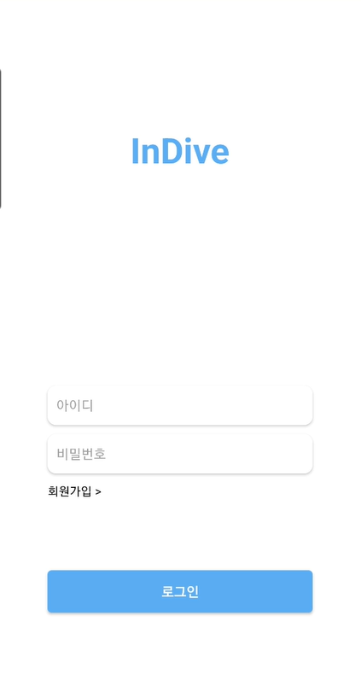
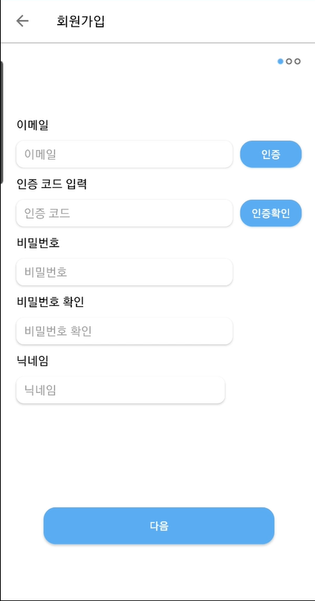
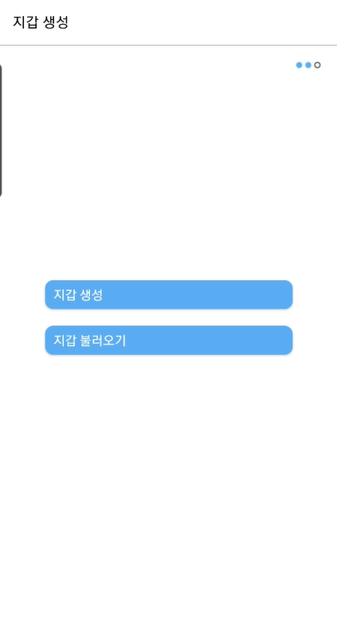
로그인 및 회원가입
인증 버튼으로 이메일 인증을 할 수 있다.
지갑 생성 버튼 클릭 시 지갑 생성 화면으로 넘어간다

Slide 4
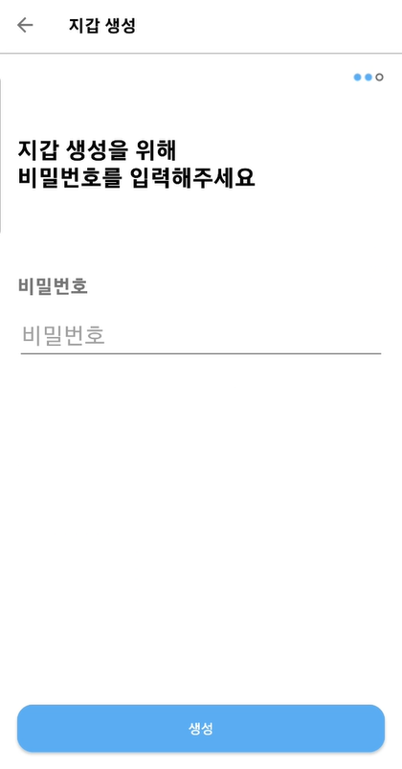
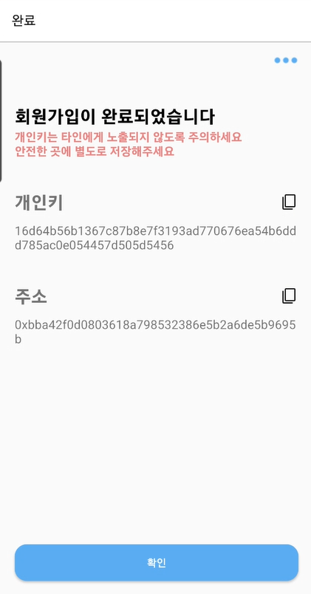
지갑 생성
지갑 생성을 위해 비밀번호 입력 후 생성 버튼을 누르고 완료 화면에서 확인 버튼을 누르면 로그인 화면으로 이동한다.

Slide 5
마이 스튜디오

Slide 6
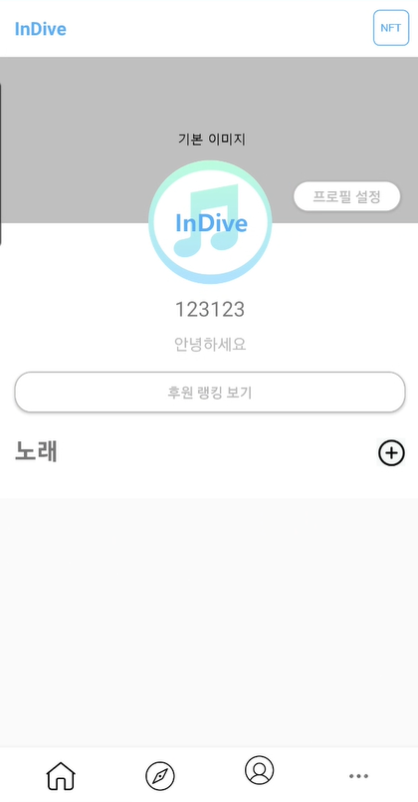
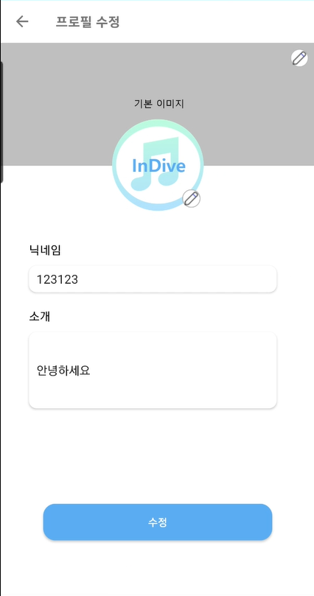
마이 스튜디오 – 프로필 수정
프로필 설정 버튼을 통해 개인 프로필을 수정할 수 있다.

Slide 7
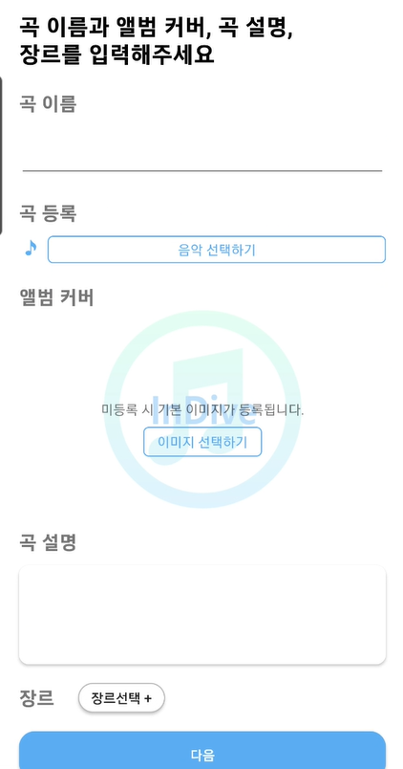
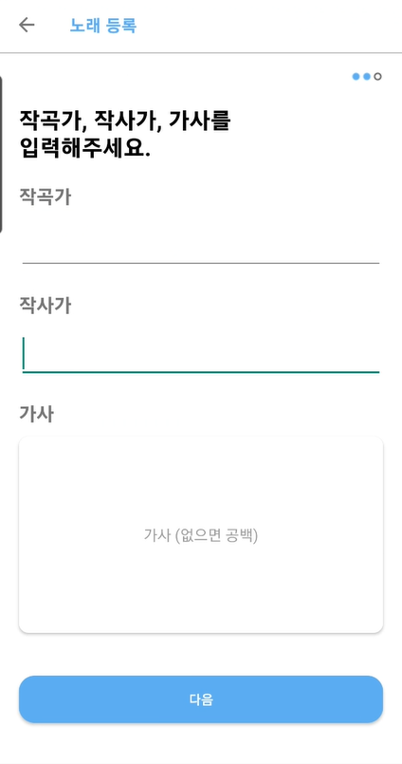
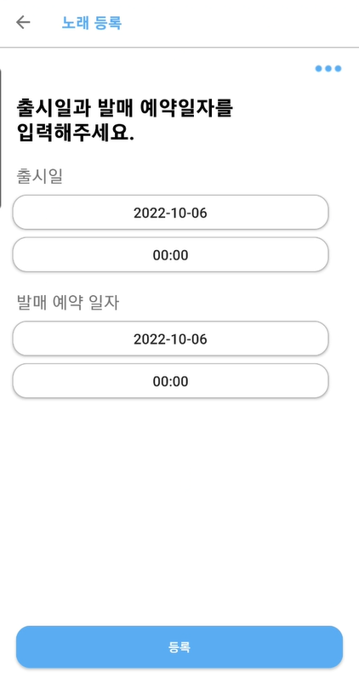
마이 스튜디오 – 곡 등록
+버튼으로 곡 등록 페이지로 이동한다
곡 이름, 곡, 앨범 커버, 설명, 장르, 작곡가, 작사가, 가사, 출시일, 발매일을 작성하고 등록버튼으로 등록할 수 있다.

Slide 8
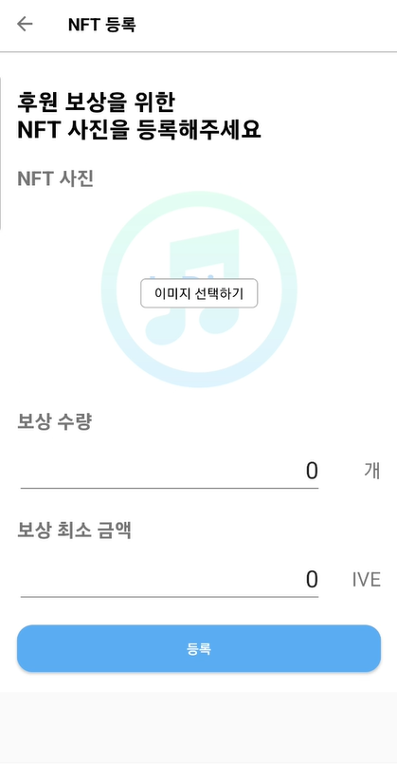
마이 스튜디오 – NFT 등록
NFT로 등록할 이미지를 선택할 수 있다
몇 개의 NFT를 만들지 수량을 정할 수 있다.
최소 얼마를 후원해야 NFT를 받을 지 최소 금액을 설정할 수 있다.

Slide 9
플레이어

Slide 10
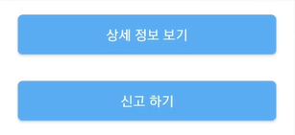
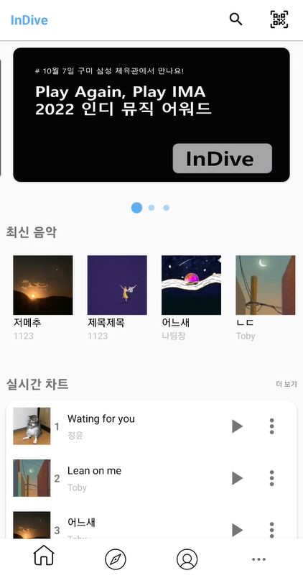
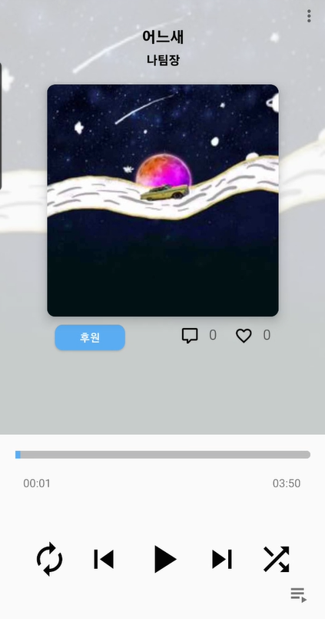
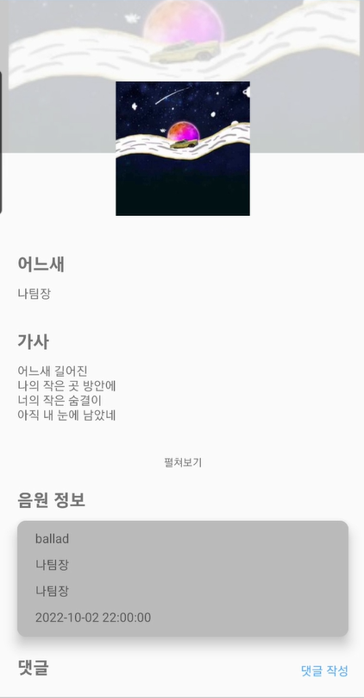
플레이어
상세정보 보기 누르면 상세 페이지로 넘어간다.
최신 음악이나 음악의 재생 버튼을 누르면 플레이어로 이동한다
하단의 플레이어 버튼들로 현재 음악을 제어할 수 있다.

Slide 11
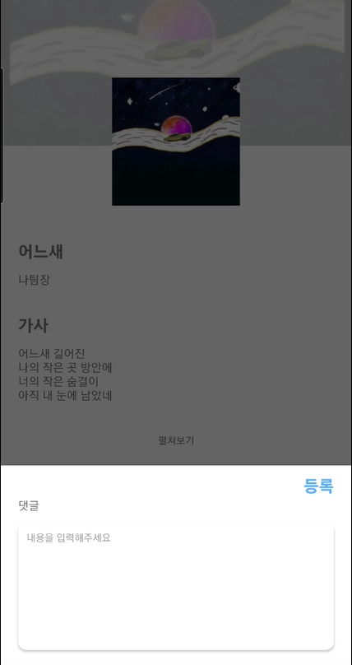
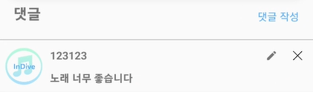
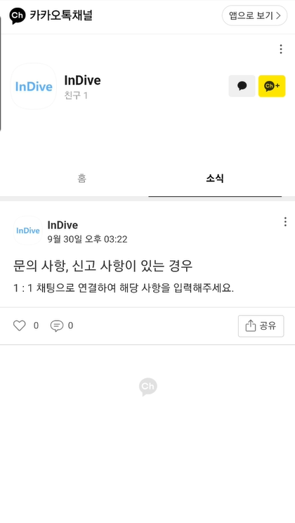
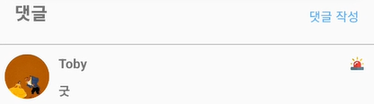
플레이어 – 상세 정보 보기
댓글을 수정, 삭제할 수 있다.
다른 유저의 댓글을 신고할 수 있다.
펼쳐보기 버튼으로 나머지 가사들을 볼 수 있다.
댓글 작성 버튼으로 댓글을 작성할 수 있다.
신고버튼을 누르면 카카오 InDive채널로 이동한다

Slide 12
유저 스튜디오

Slide 13
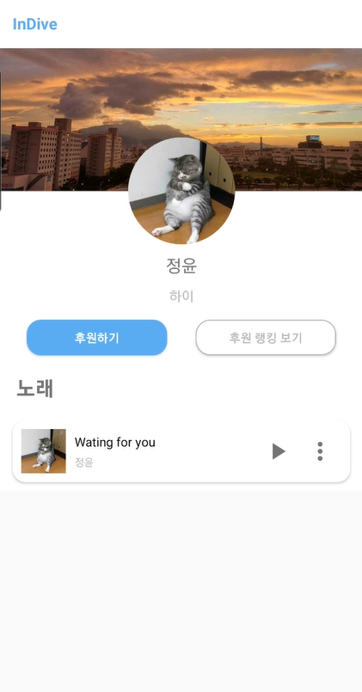
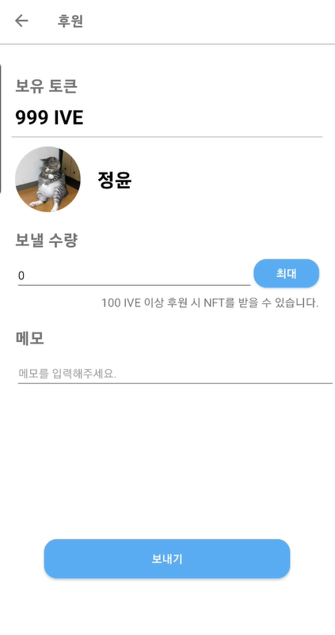
유저 스튜디오
후원하기 버튼을 눌러 후원 페이지로 이동한다
1. 보낼 수량을 입력 할 수 있고 메시지를 입력할 수 있다
2. 보내기 버튼으로 후원할 수 있다

Slide 14
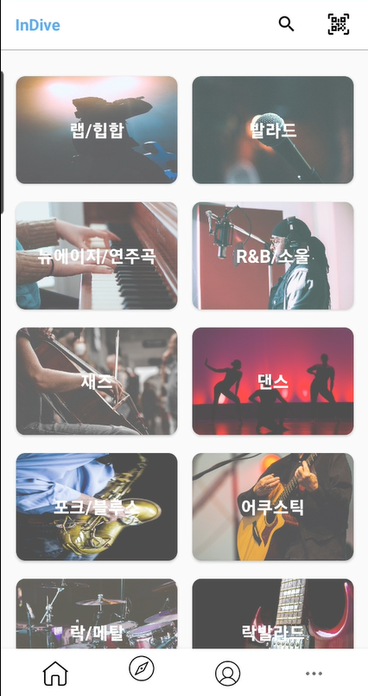
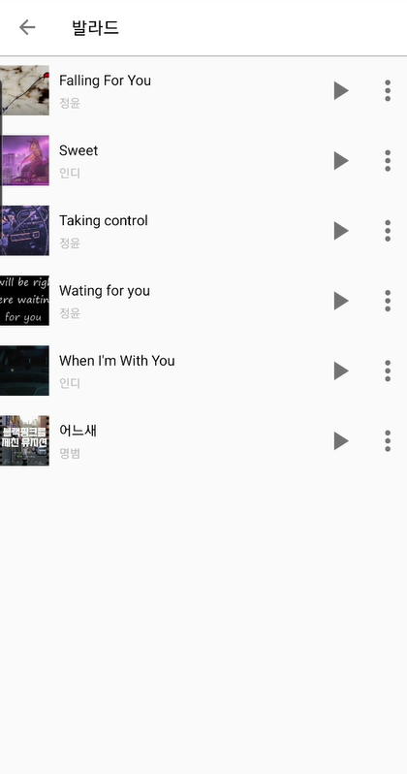
장르페이지
장르별로 노래리스트를 볼 수 있다.

Slide 15
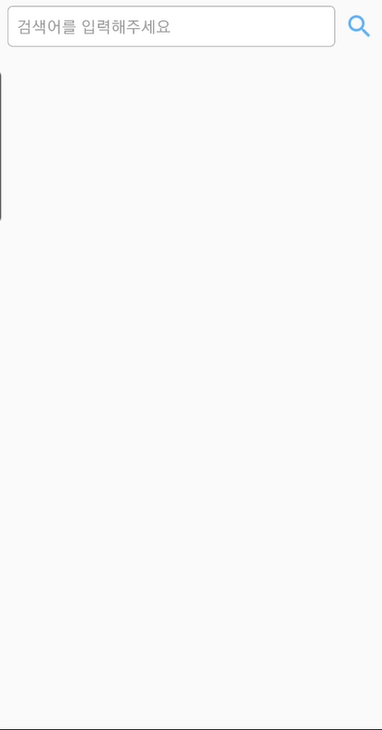
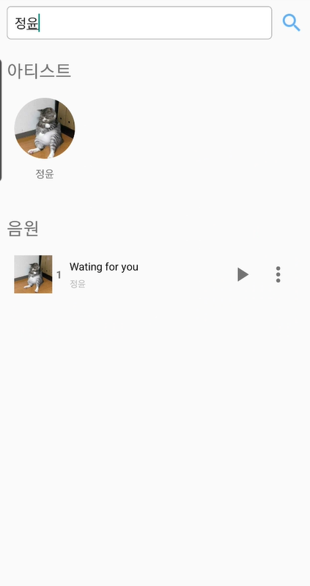
검색 페이지
검색어를 입력하고 돋보기 버튼 누르면 결과를 출력한다

Slide 16
더 보기

Slide 17
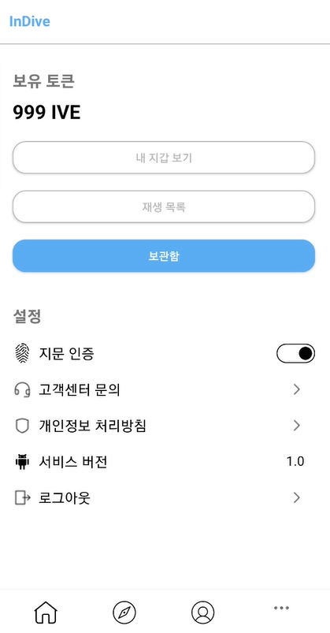
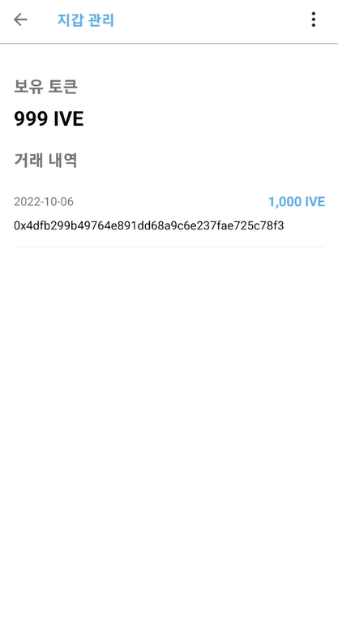
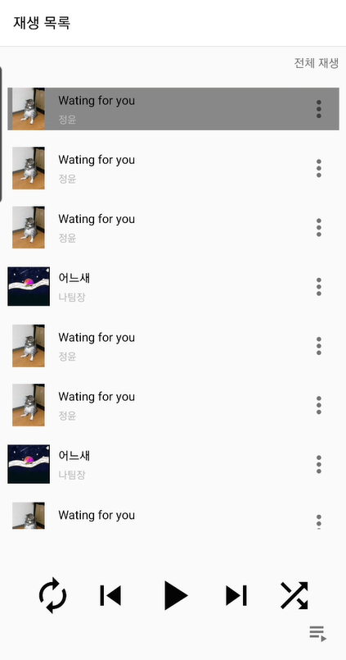
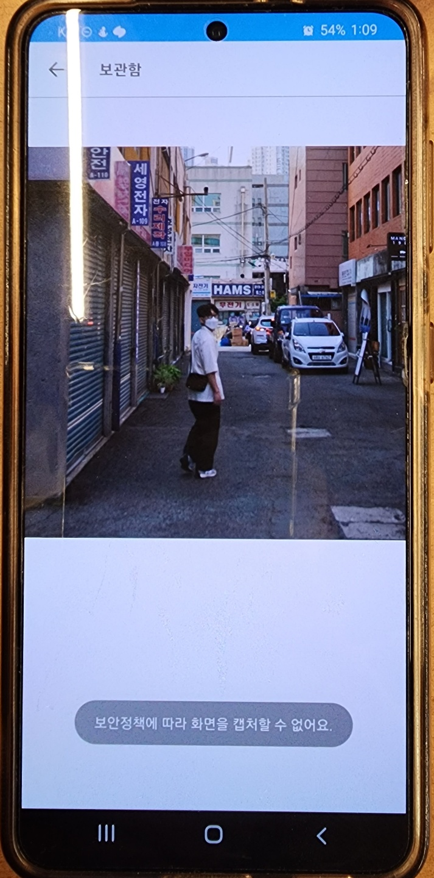
더 보기 페이지
내 지갑 보기로 자신의 지갑을 볼 수 있다.
재생목록으로 나의 재생목록을 볼 수 있다
보관함에서 nft사진을 볼 수 있다

